Slide 1
Mikołajki w grupie 0A

Slide 2
6 grudnia to wyjątkowy dzień w roku. Tego dnia swoje imieniny obchodzi nie kto inny, ale sam święty Mikołaj! Wszystkie grzeczne dzieci czekają na prezenty.
Wygląda na to, że w grupie 0A wszystkie dzieci są bardzo grzeczne, bo Mikołaj odwidział je osobiście, aby rozdać upominki.

Slide 3
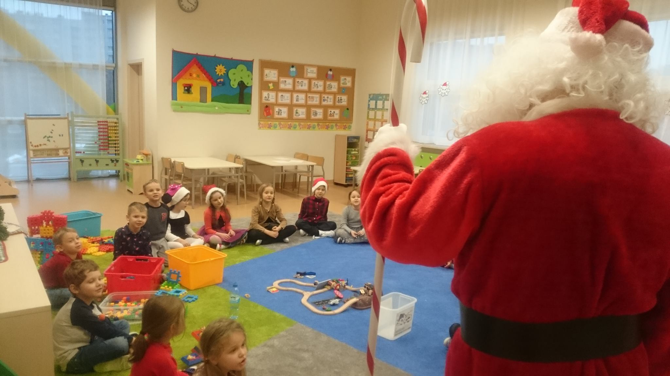
Z samego rana święty Mikołaj przyszedł, żeby odwiedzić nasze dzieciaki i poprosić o cierpliwość. Święty Mikołaj ma bardzo dużo pracy i dzieci musiały poczekać aż do popołudnia.

Slide 4
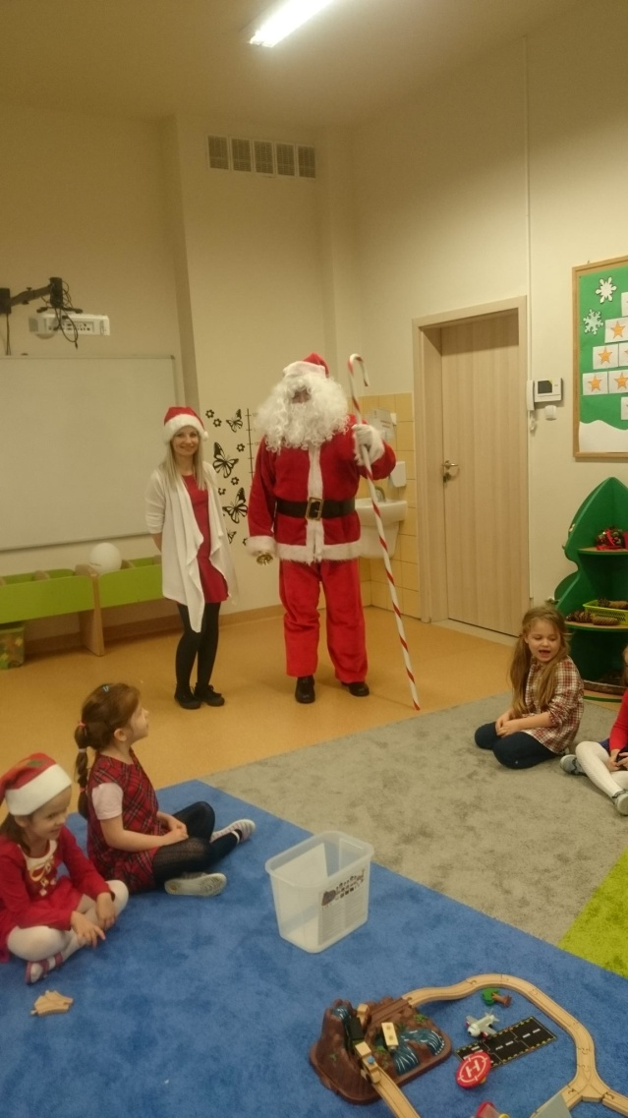
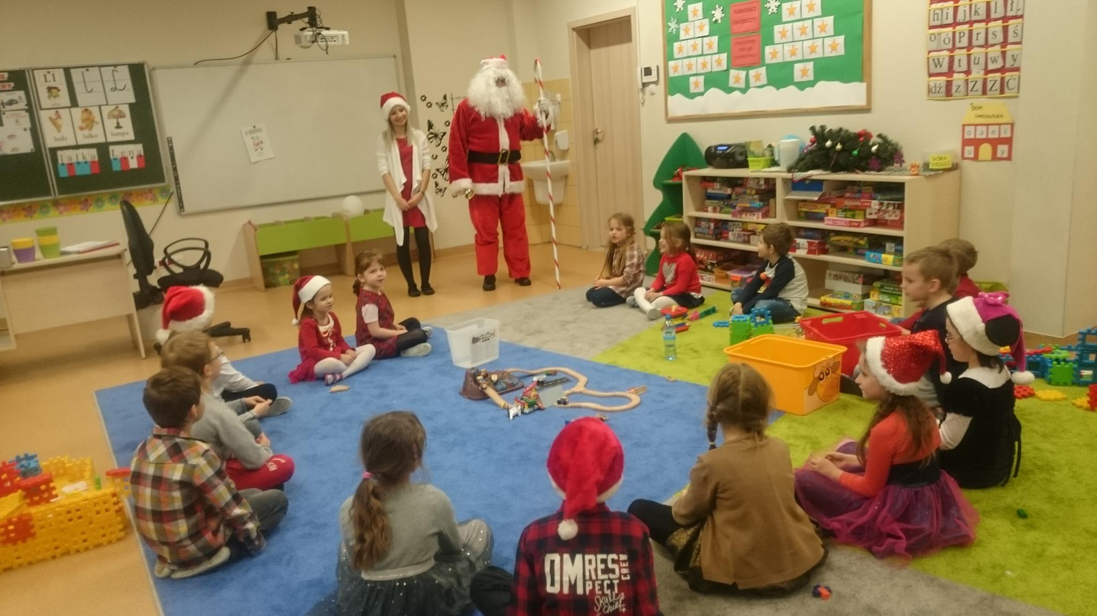

Slide 5
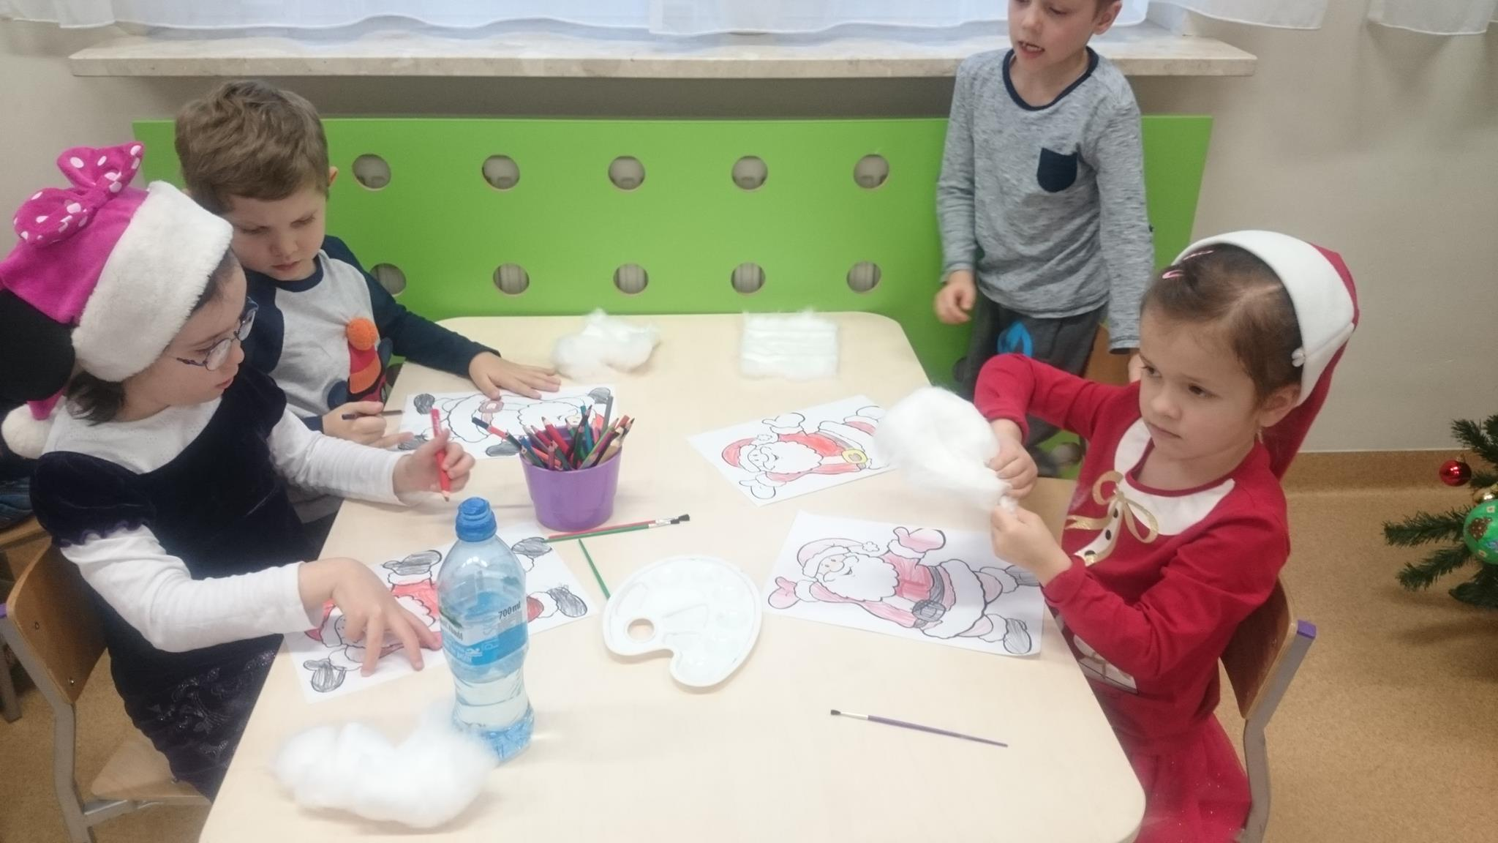
Aby szybciej minął nam czas oczekiwania na spotkanie z wyjątkowym gościem zrobiliśmy prace plastyczne z jego podobizną.

Slide 6
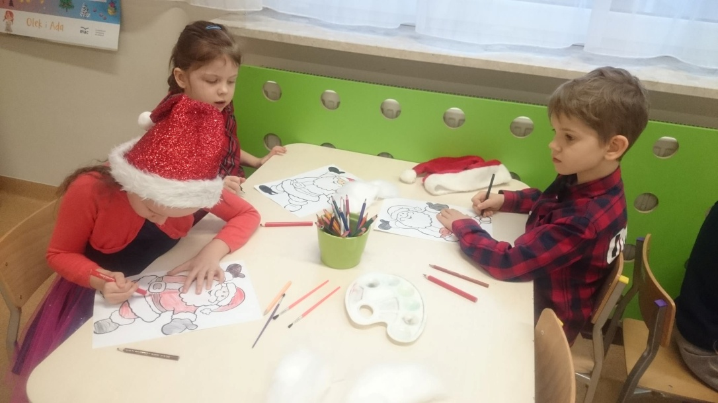
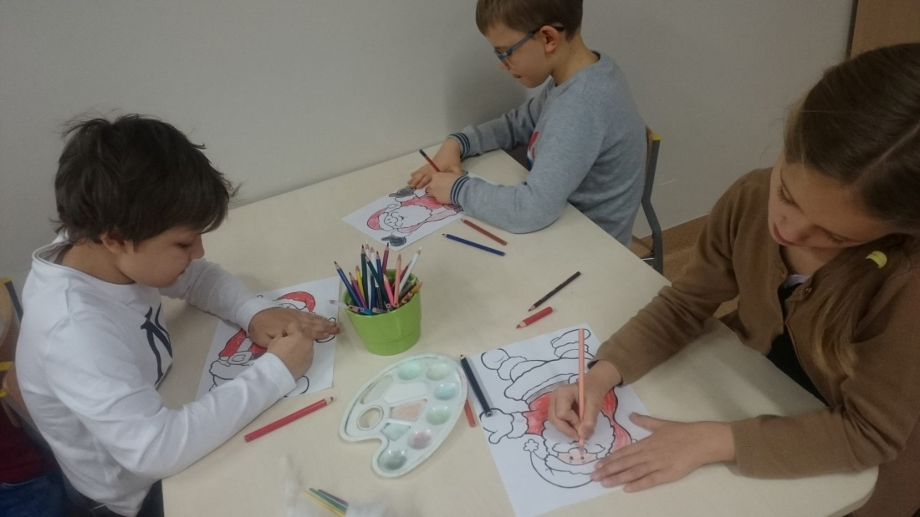
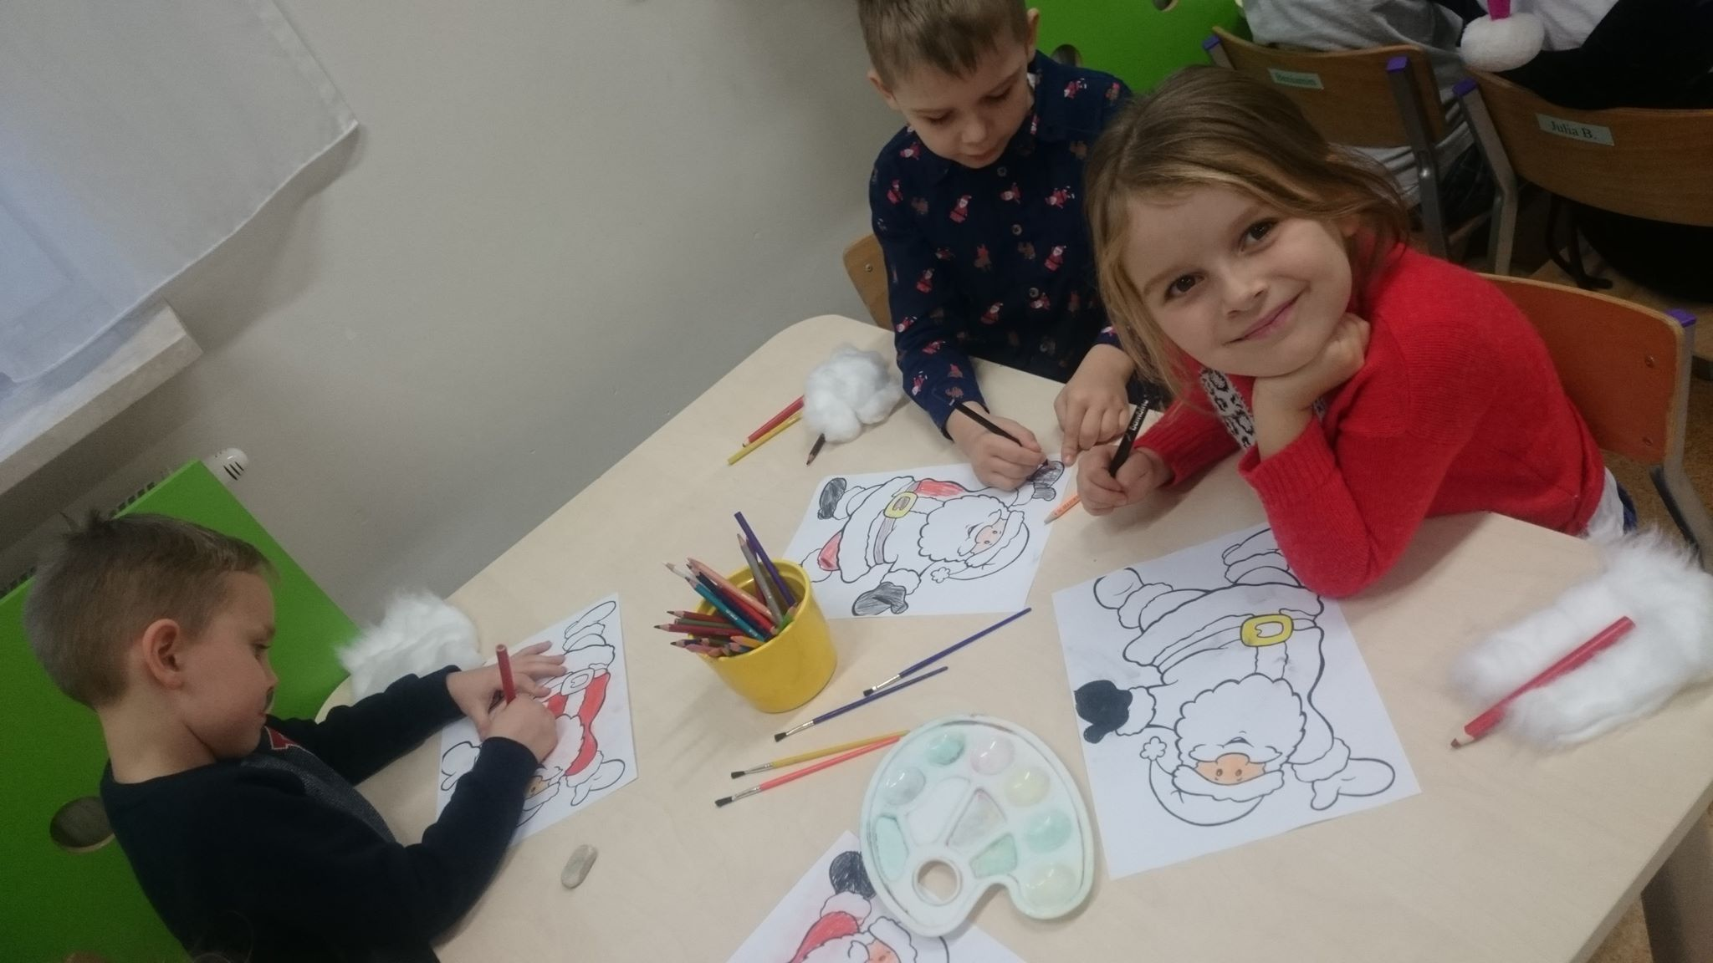

Slide 7
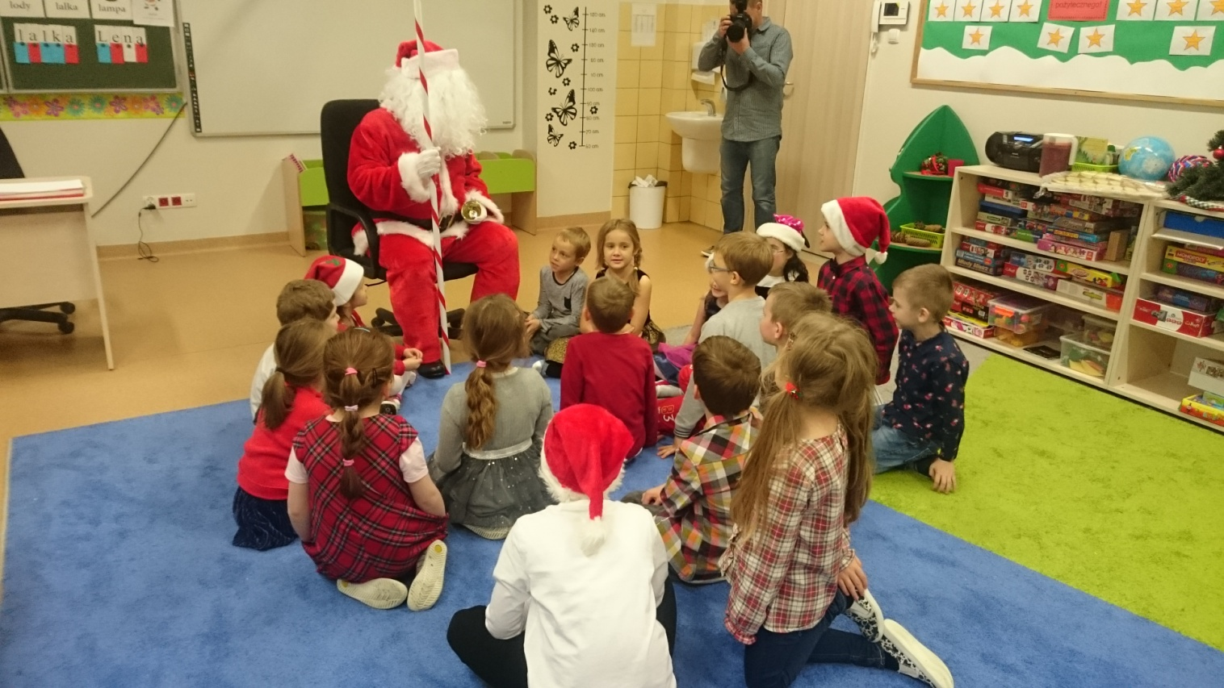
Na szczęście czas szybko minął i nim się obejrzeliśmy mogliśmy spotkać się już ze świętym Mikołajem.

Slide 8
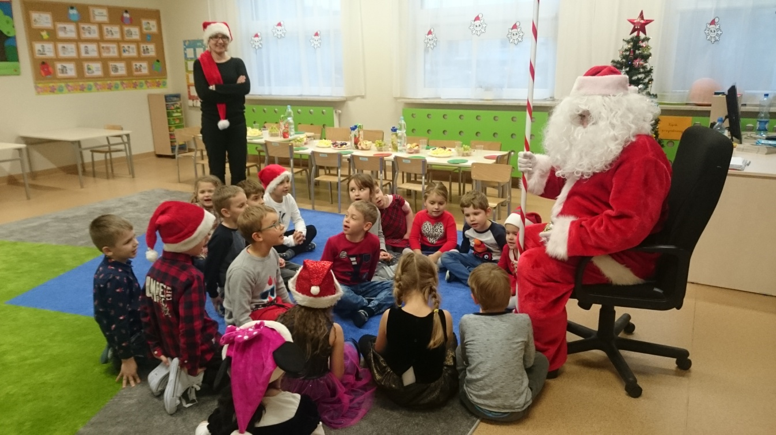
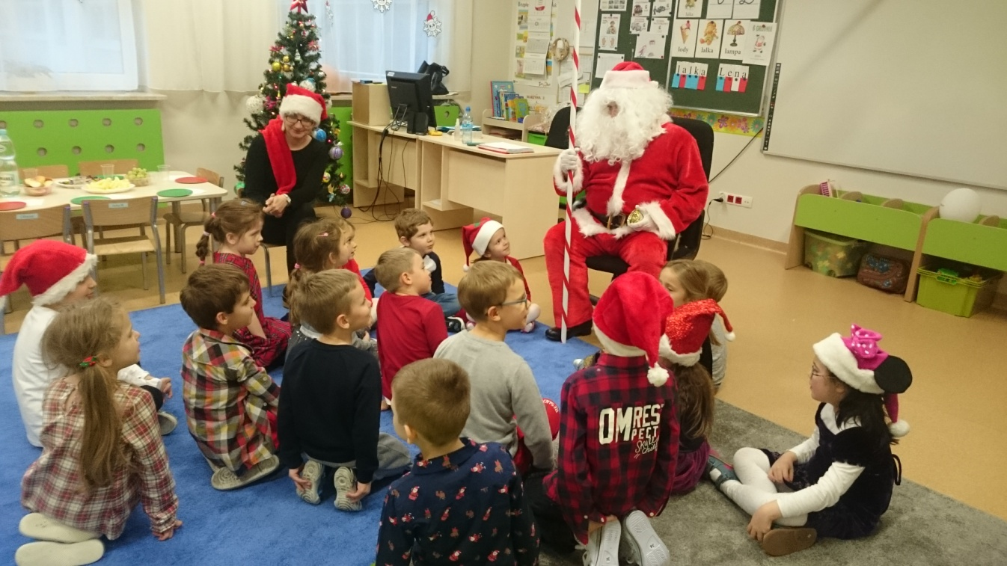

Slide 9
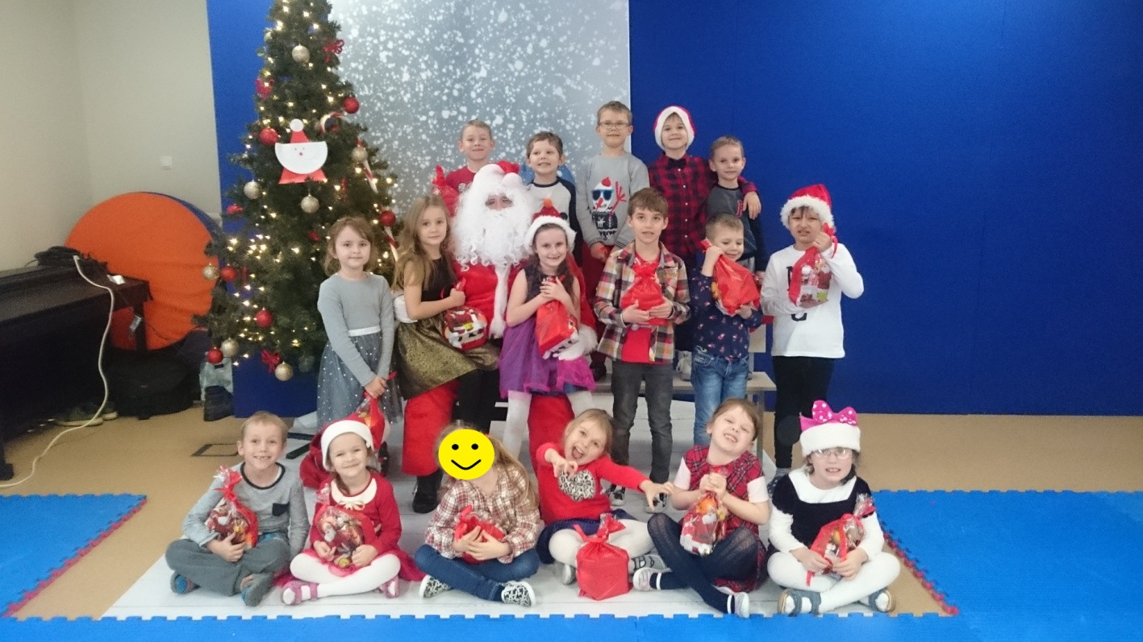
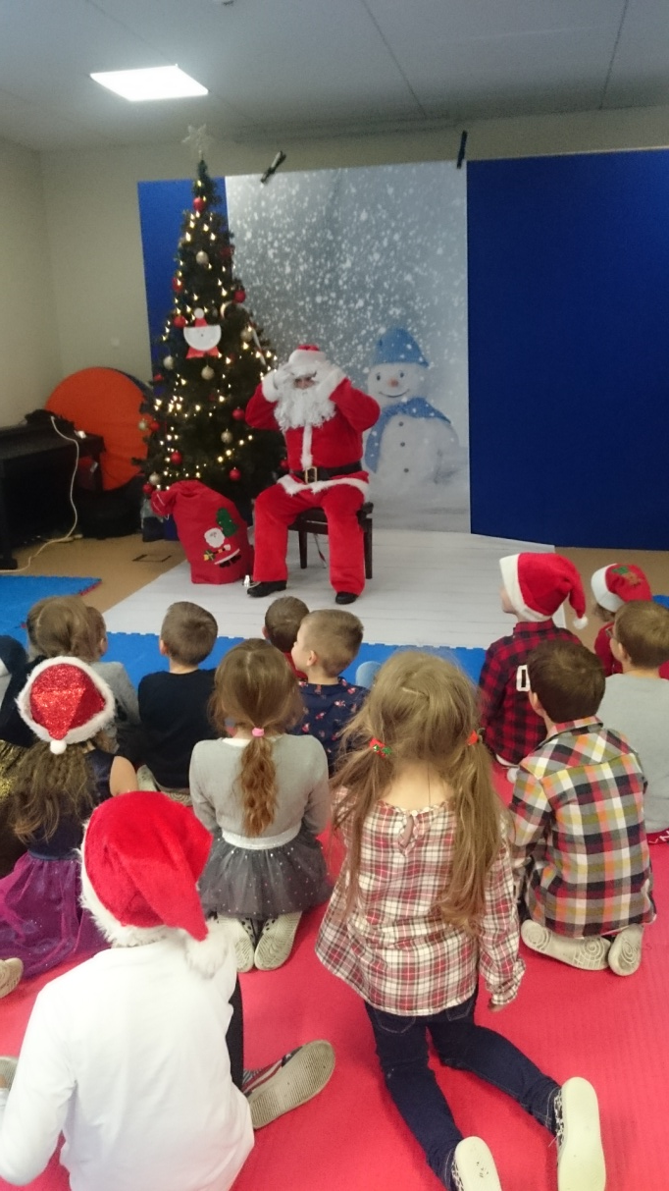
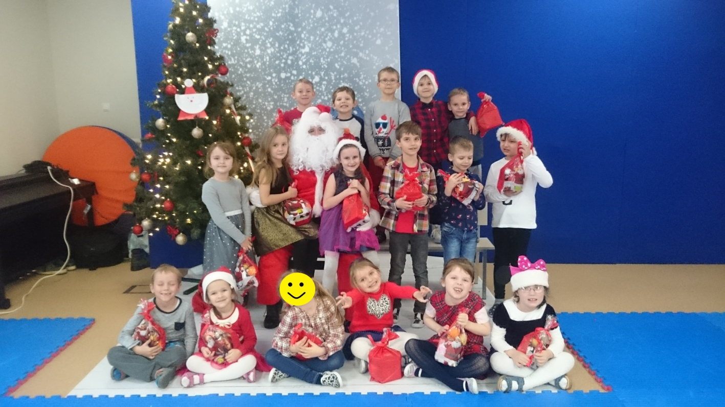

Slide 10
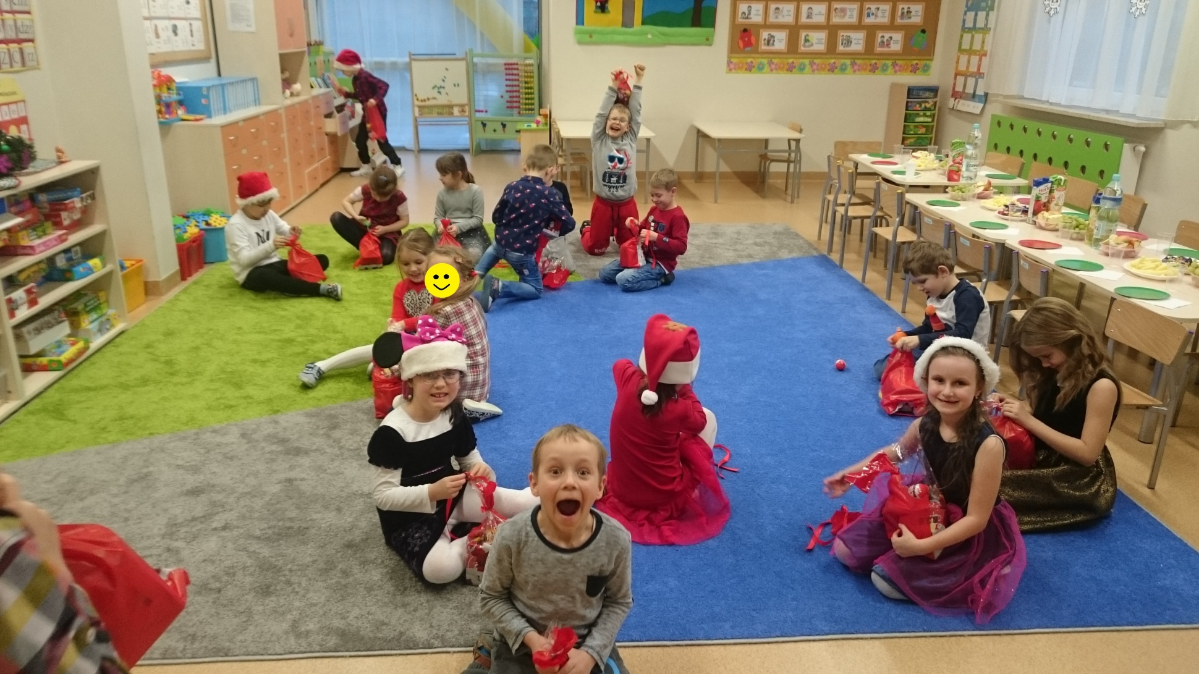
Nareszcie mogliśmy otworzyć prezenty!

Slide 11
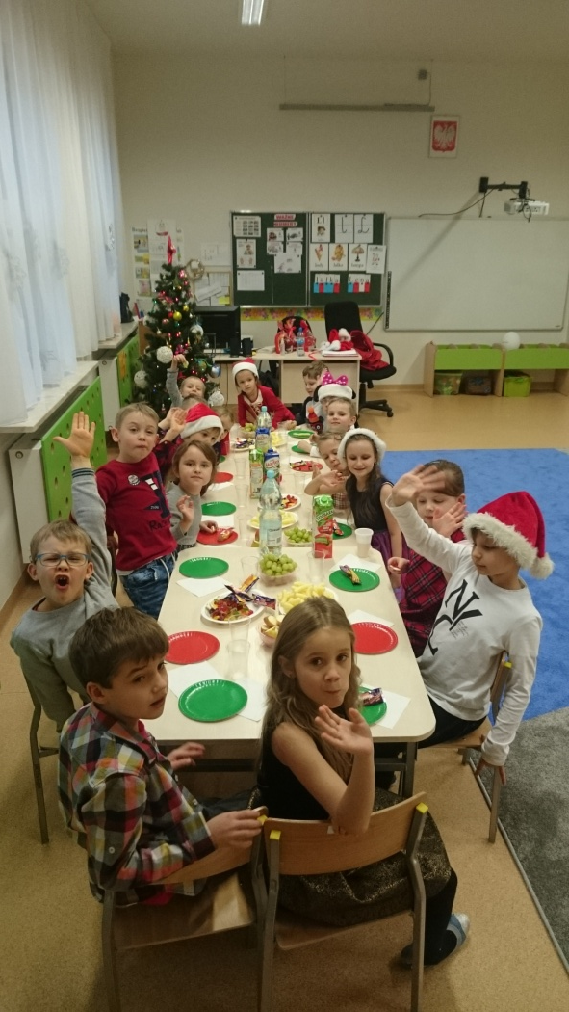
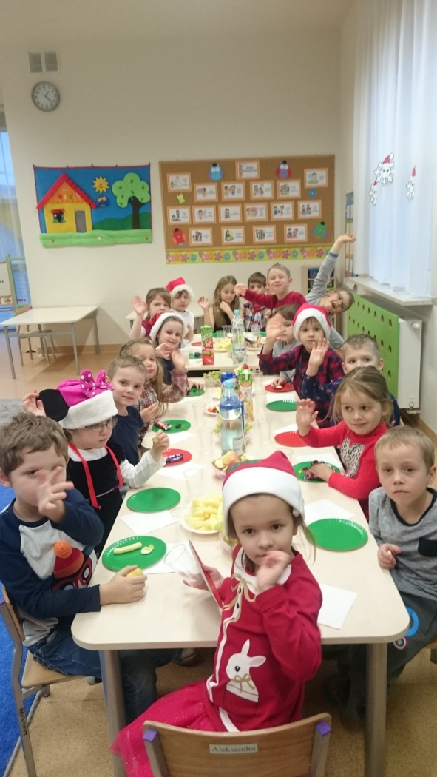
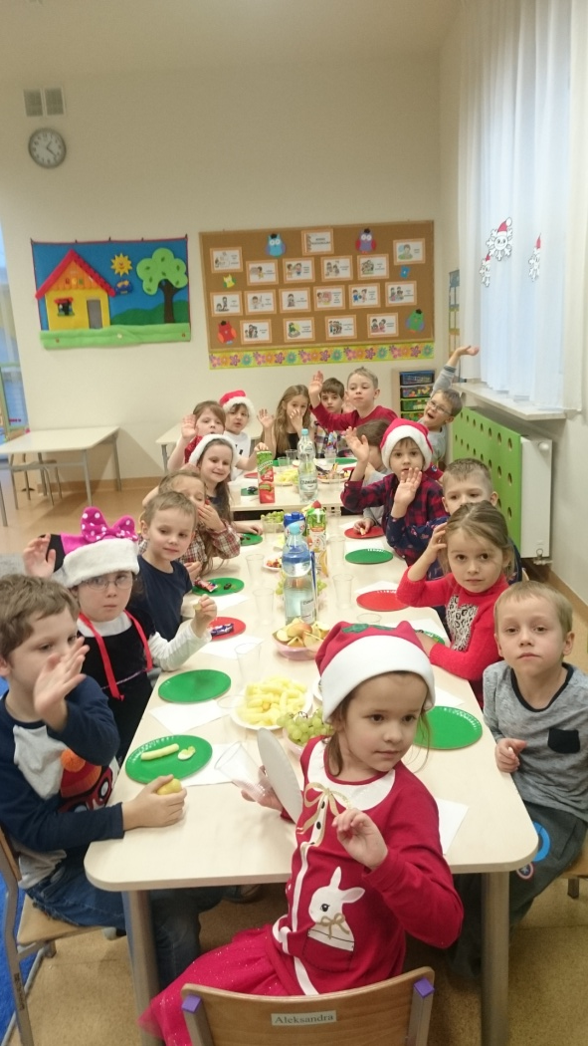
A na koniec dnia czekał na nas przepyszny
słodko-owocowy poczęstunek.

